Slide 1
2.1 生成函数的运算
2.1.1 加运算与乘运算
2.1.2 减运算与除运算
2.1.3 导数与积分

Slide 2
2.1 生成函数的运算
复习
环<G，＋，∙>
(1) <G，＋>是阿贝尔群；
(2) <G，∙>是半群；
(3)运算∙关于运算＋分配。
环的幺元，环的零元
环的零因子

Slide 3

2.1 生成函数的运算
设R为实数集，＋是实数加运算，×是实数乘运算，实数环<R，＋，×>
(1)＋的幺元
(2)×的幺元
(3)×的零元
(4)环的幺元，环的零元
(5)环的零因子
(6)－3，

Slide 4
2.1 生成函数的运算
2.1.1 加运算与乘运算
2.1.2 减运算与除运算
2.1.3 导数与积分

Slide 5
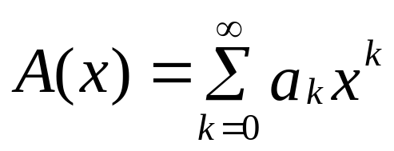
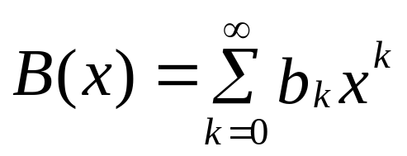
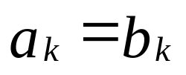
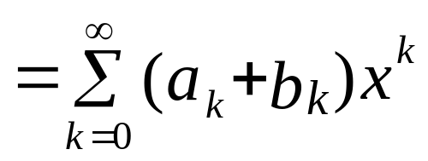
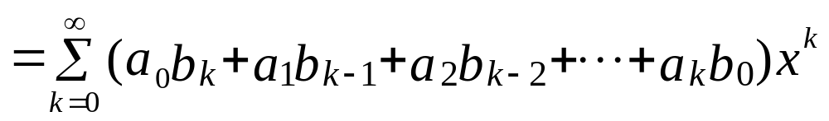
2.1.1 加运算与乘运算
设生函数 ，
A(x)与B(x)相等，记作A(x)＝B(x)，当且仅当
k＝0,1,2, …
A(x)与B(x)相加，记作A(x)⊕B(x)，且
A(x)⊕B(x)
A(x)与B(x)相乘，记作A(x)⊙B(x)，且
A(x)⊙B(x)

Slide 6
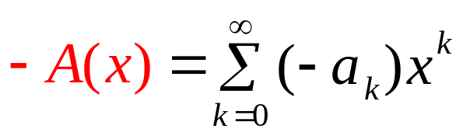
2.1.1 加运算与乘运算
定理2.2.1设R[x]是生成函数的集合，则代数系统<R[x] ,⊕,⊙>是整环。
证明 <R[x] ,⊕>交换群
⊕的幺元为：数列0,0,0,…的形式幂级数0
关于⊕运算的逆元：数列－a_{n} (n＝0,1,2,…)形式幂级数,记作

Slide 7
2.1.1 加运算与乘运算
<R[x] ,⊙>半群
⊙运算关于⊕运算可分配
⊙运算交换
⊙运算的幺元：数列1,0,0,…的形式幂级数1
⊙运算的零元：数列0,0,0,…的形式幂级数0
无零因子环

Slide 8
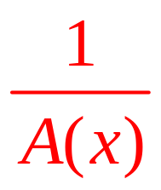
2.1.1 加运算与乘运算
定理2.2.2 对R[x]中的任意一个形式幂级数 ，A(x)关于⊙运算有逆元的充要条件是a₀≠0，且逆元唯一，记作

Slide 9
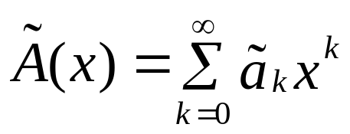
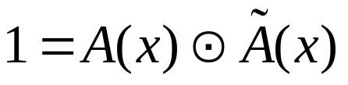
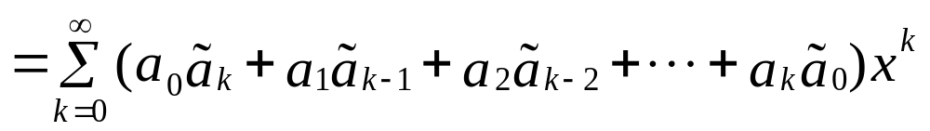
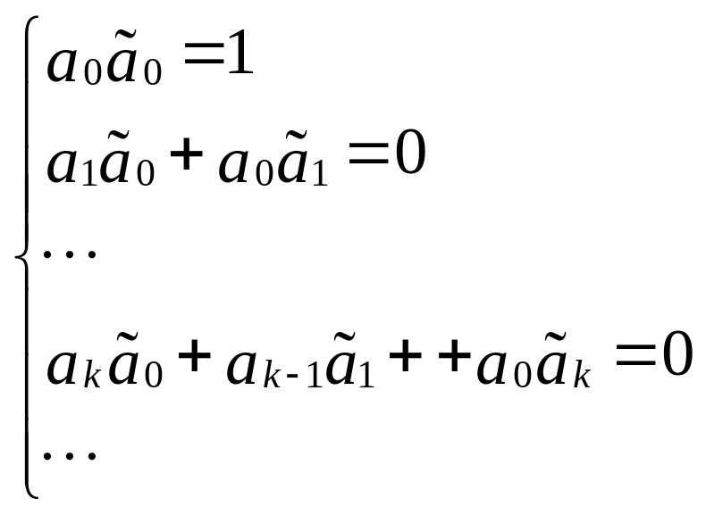
2.1.1 加运算与乘运算
证明 设 是A(x)关于⊙运算的逆元，则
a₀≠0

Slide 10
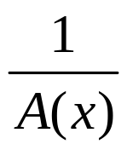
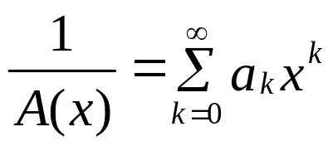
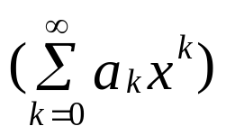
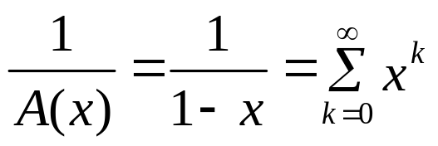
2.1.1 加运算与乘运算
例2.2.1 求形式幂级数A(x)＝1－x关于⊙运算的逆元
解 设 ，则(1－x)⊙ ＝1
即
所以 a_{k}＝1， k＝0,1,2,3…
故

Slide 11
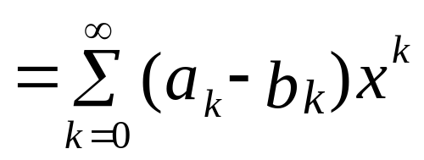
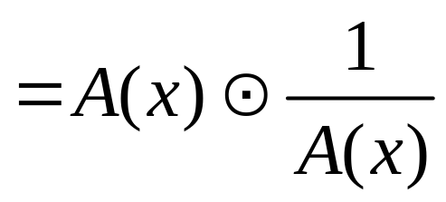
2.1.2 减运算与除运算
设生函数 ，
A(x)与B(x)相减，记作A(x)－B(x)，且
A(x)－B(x)
A(x)与B(x)相除，记作A(x)÷B(x)，且
A(x)÷B(x)

Slide 12
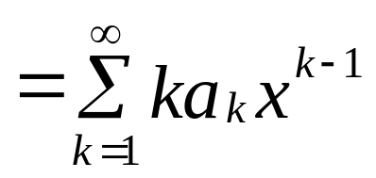
2.1.3 导数与积分
设生函数
A(x)的一阶导数记作dA(x)，且
dA(x)
A(x)的n阶导数
d⁰A(x)=A(x)
d^{n}A(x)=d[d^{n-1}A(x)] n≥1

Slide 13
2.1.3 导数与积分
形式幂级数与收敛的幂级数，运算的定义与规则完全相同，只是不必考虑其收敛性。
A(x)⊕B(x)＝A(x)＋B(x)
A(x)⊙B(x)＝A(x)B(x)

